Slide 1
Подготовила: Пугина Оксана Михайловна, учитель начальных классов МАОУ гимназия №4 города Тюмени
Апрель, 2024

Slide 2
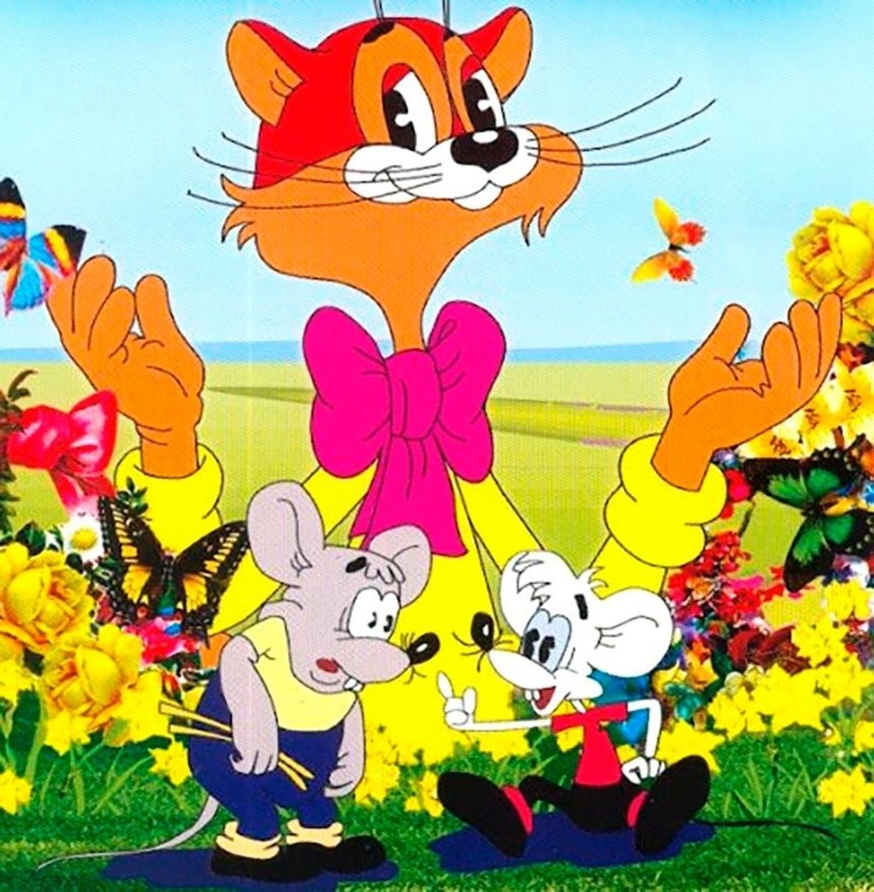
Добрый день!

Slide 4
Тема: «Дружба»

Slide 5
Дружба – одна из высших нравственных ценностей. Дружба – это привязанность между людьми, возникающая в результате взаимного уважения, веры друг в друга, общности интересов и взглядов, совместной деятельности.

Slide 6
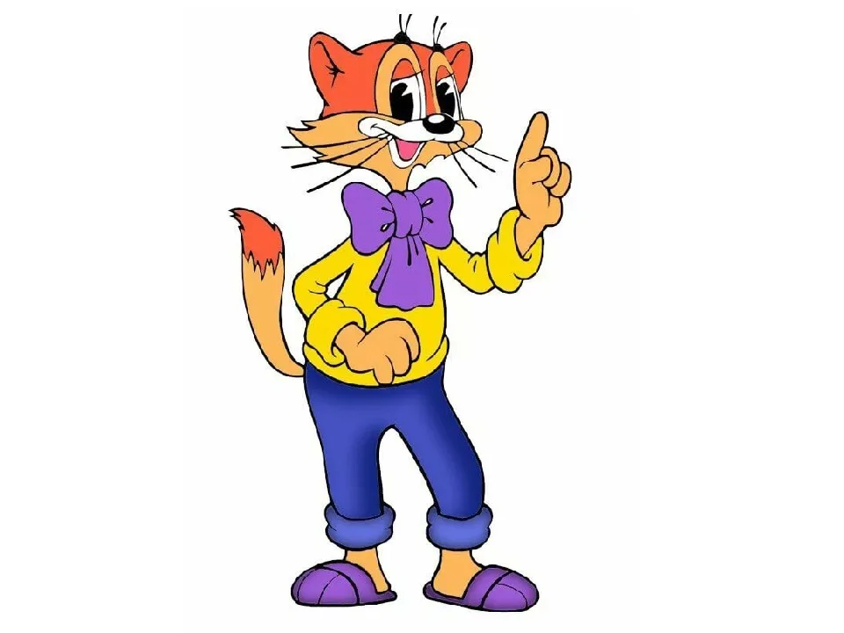
Без друга на душе вьюга.

Slide 7
Дерево держится корнями, а человек друзьями.

Slide 8
Нет друга так ищи, а нашел, береги.

Slide 10
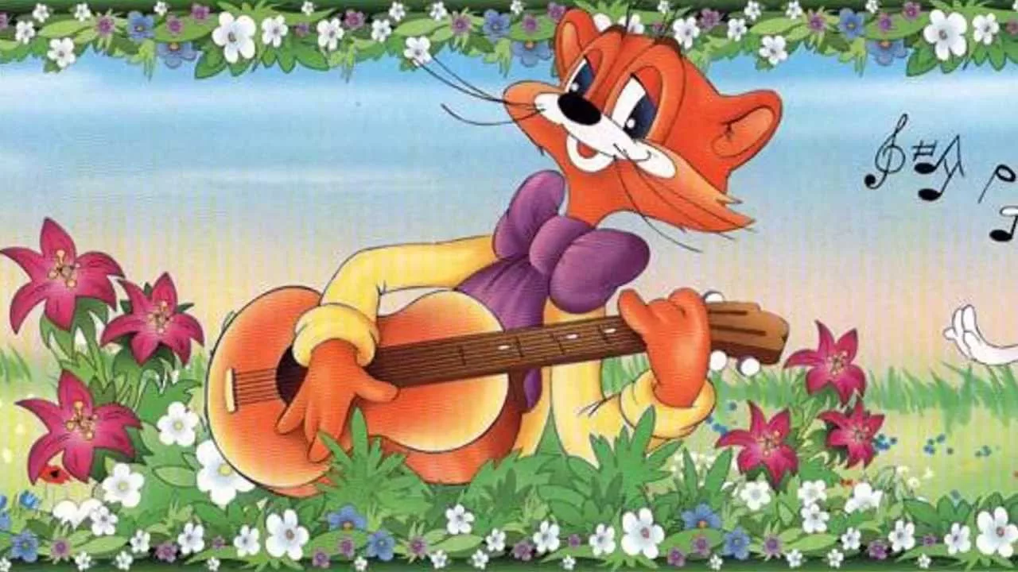

Slide 11
Ситуация № 1
Аня была лидером в классе. Ее любили все, потому что она была веселой и очень общительной. А Вера была тихой и застенчивой. Заговорить в присутствии многих ребят ей было очень трудно. Если она заболеет, ребята и не заметят, что ее нет. Но у нее было много других достоинств: она могла быстро и без суеты решать задачи, много читала, коллекционировала редкие и красивые марки. Удивительным было то, что эти девочки дружили, были, что называется «не разлей вода».

Slide 12
Ситуация № 2
Их везде можно было увидеть вместе: в библиотеке, в школьной столовой, на улице. Олег и Миша были друзьями уже три года. Вместе они посещали научное общество учащихся и были отличниками. Однажды, когда проходила городская олимпиада по математике, участниками которой были оба мальчика, Олег занял первое место. В этот день многие восхищались им и поздравляли его. И только Миша молчал и был спокоен, как будто ничего не произошло. А дня через два Миша пересел от Олега на другую парту, ссылаясь на то, что ему не очень хорошо видно классную доску. Олег не понял, что произошло с другом.

Slide 13
Ситуация № 3
Несколько мальчиков играли в мяч. Один из ребят ударил по мячу и он случайно попал идущих неподалеку молодых ребят.
Они обступили мальчика, стали его ругать, обижать. Мальчик испугался, заплакал, стал извиняться.
Его друзья в это время тоже испугались взрослых ребят, и убежали.
Правильно ли они поступили и почему?

Slide 14
Домашнее задание:
Придумайте и нарисуйте символ дружбы.
Напишите мини-сочинение «Мой друг», используя слова — качества настоящего друга. Приведите пример из жизни, когда какое-либо качество вашего друга проявилось наиболее ярко. Объем сочинения — от 30 до 50 слов.
Нарисуйте иллюстрации к сказкам о дружбе

